Slide 1
AUDIÊNCIA PÚBLICA PARA APRESENTAÇÃO DA
LEI ORÇAMENTÁRIA ANUAL 2026
MUNICÍPIO DE TRÊS PASSOS/RS
Câmara de Vereadores 09/12/2025

Slide 2
LOA 2026
As audiências públicas para discussão das peças orçamentárias (PPA, LDO e LOA) têm como base o artigo 48, da Lei de Responsabilidade Fiscal n° 101/2000:
Art. 48 – [...]
§ 1º -A transparência será assegurada também mediante:
I – incentivo à participação popular e realização de audiências públicas, durante os processos de elaboração e discussão dos planos, lei de diretrizes orçamentárias e orçamentos;

Slide 3
LOA 2026
Apresentação aos conselhos deliberativos
- 07/11/2025 (Sexta-feira) parte da tarde;
Conselho de Assistência Social
Conselhos da Educação
Conselho de Saúde
Audiência pública
10/11/2025 (Segunda-feira) às 18h, para a comunidade no Auditório da Prefeitura Municipal;

Slide 4
LOA 2026
DEFINIÇÃO
É a peça de planejamento que define a gestão anual dos recursos públicos, estabelecendo a previsão de todas as receitas a serem arrecadadas e a fixação de todos os gastos que o município está autorizado a executar, sempre em consonância com as metas e prioridades estabelecidas pela LDO, bem como as diretrizes, objetivos e metas do PPA.

Slide 5
LOA 2026
Receitas | O que engloba? | Valor
Receitas Correntes (I) |  | 191.911.781,10
Impostos, Taxas e Contribuições de Melhoria | ITR, IRRF, IPTU, ITBI, ISS, TAXAS, CONTRIBUIÇÕES DE MELHORIA | 33.531.520,91
Contribuições | Contribuições dos Servidores ao Plano de Seguridade Social, FUMREBOM, FUMDICA, Fundo Municipal do Idoso, CIP | 8.040.178,86
Receita Patrimonial | Aluguéis, Arrendamentos, Remuneração de Depósitos Bancários (Juros e Correção Monetária), Remuneração dos Recuros do RPPS | 15.762.501,56
Receita de Serviços | Serviços administrativos e comerciais gerais, Outros Serviços (Serviços Postais, Serviços de Máquina Agricultura) | 93.391,56
Transferências Correntes | FPM, FEP(Fundo Especial do Petróleo), SUS, FNDE, ICMS, FNAS (Ass. Social), IPVA, IPI, CIDE(Combustíveis) | 133.070.628,93
Outras Receitas Correntes | Multas Danos Ambientais, Multas/Juros Contratos, Indenizações, Restituições e Ressarcimentos(Troca-Troca, Multas de Trânsito) | 1.413.559,28
Receitas de Capital (II) |  | 16.326.514,91
Operações de Crédito | Programa Eficiência Municipal | 15.000.000,00
Alienação de Bens | Bens imóveis | 300.000,00
Amortização de Empréstimos | FAPER | 326.514,91
Transferências de Capital | Transferências da União Estados (Emendas Parlamentares) | 700.000,00
Receitas Correntes Intra-Orçamentárias (III) |  | 15.499.199,26
Contribuições Intra-Orçamentárias | Contribuição RPPS Patronal(Servidor Ativo), Contribuição Amortização Déficit Atuarial | 15.499.199,26
Total das Receitas (A = I + II + II) |  | 223.737.495,27

Slide 6
LOA 2026
Deduções e recursos arrecadas em exercícios anteriores
Deduções da Receita Corrente (I) |  | -16.816.258,89
Impostos, Taxas e Contribuições de Melhoria | ITR - FUNDEB, IPTU, ITBI, ISS, Taxas, Contribuições de Melhoria | -638.697,94
Receita Patrimonial | Remuneração depósitos bancários FUNDEB | - 0,00
Receita de Serviços | Serviços administrativos e comerciais gerais, outros | -0,00
Deduções da Receita Transferência Corrente | FPM, desoneração ICMS, Cota-Parte ICMS, Cota- Parte IPVA, Cota-Parte IPI – 20% FUNDEB | - 16.177.560,95
Outras Receitas Correntes | Multas e Juros, Indenizações, Restituições e Ressarcimentos, Troca-troca | - 0,00
Receitas de Capital (Alienação de Bens) (II) | Bens Imóveis | -0,00
Total das Deduções (B = I + II) |  | -16.816.258,89
Receita Total (A -B)
206.921.236,38

Slide 7
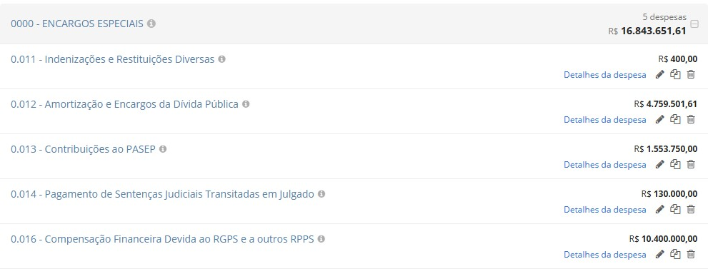
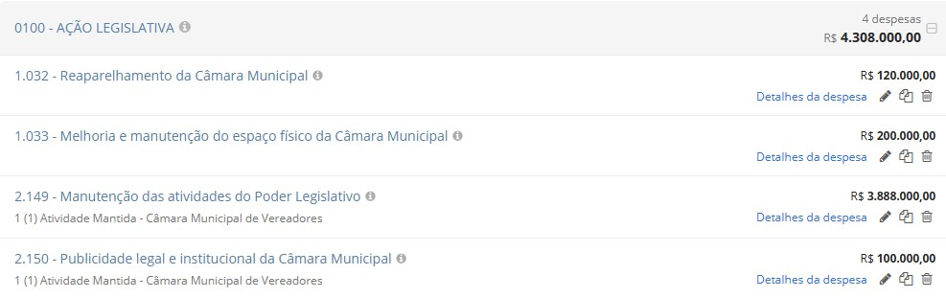
Despesas por programa

Slide 8
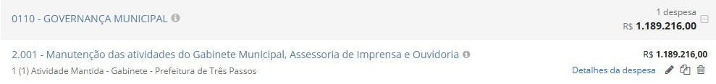
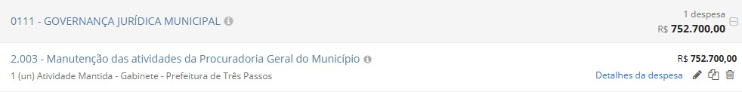
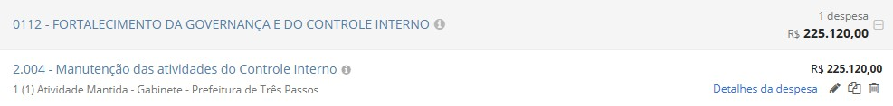
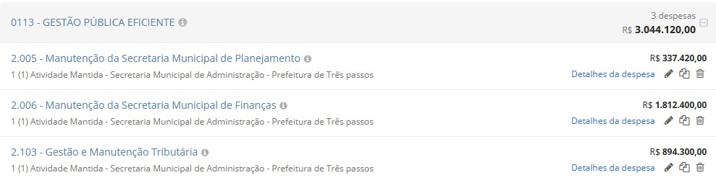

Slide 9
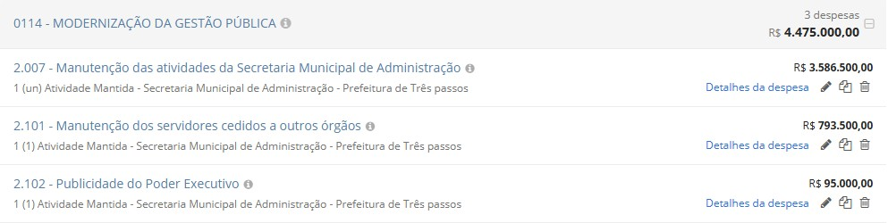
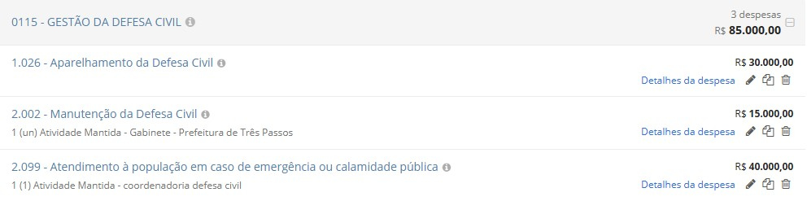

Slide 10
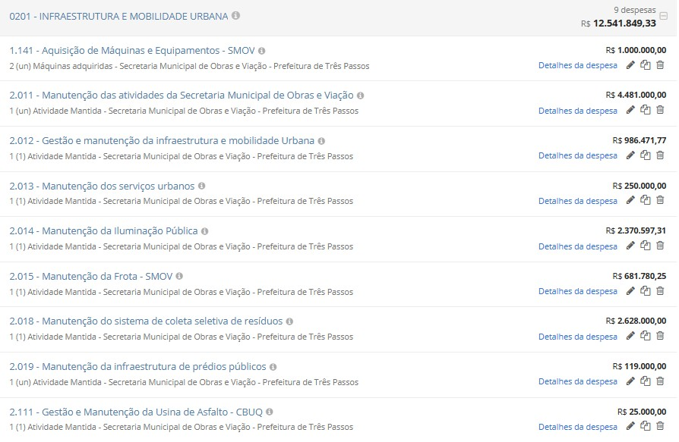

Slide 11
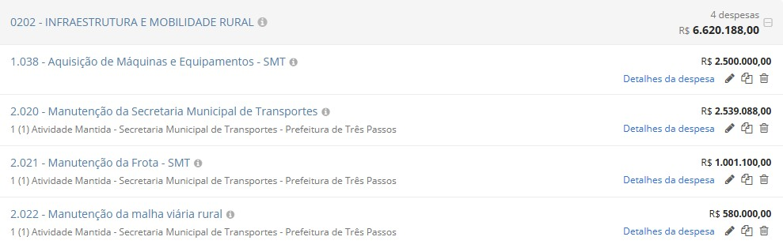
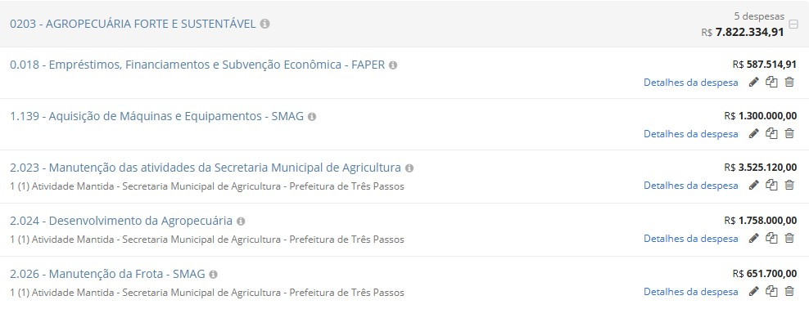

Slide 12
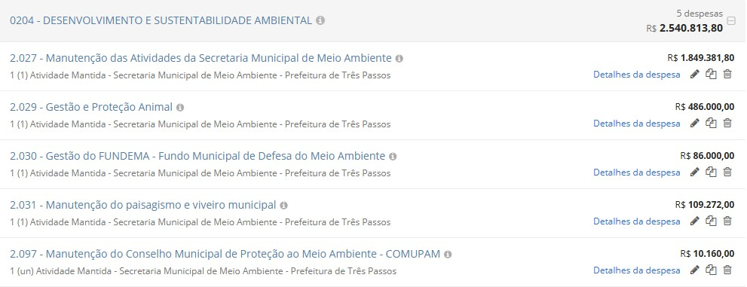
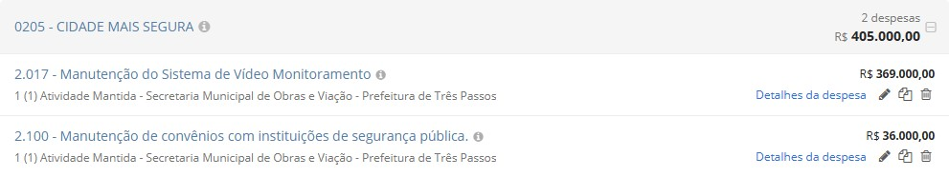

Slide 13
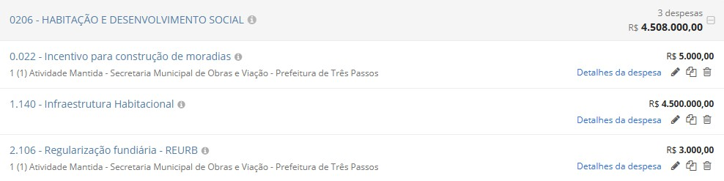
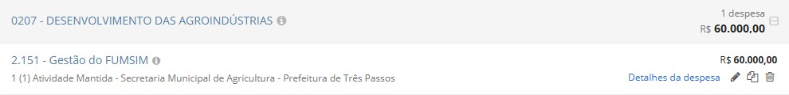
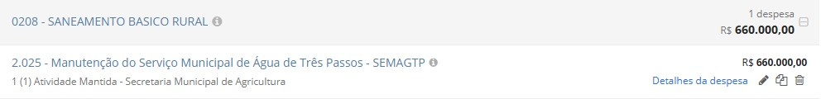

Slide 14
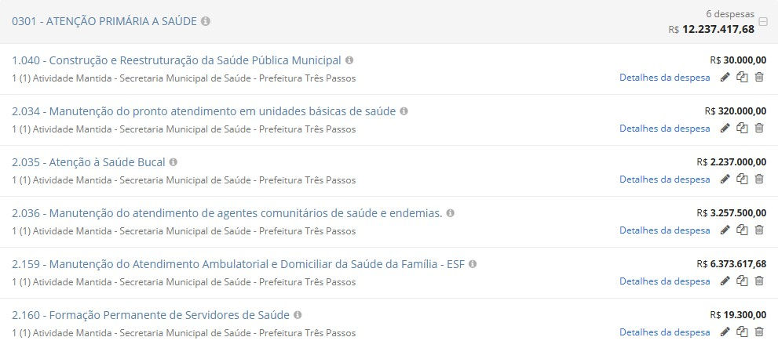
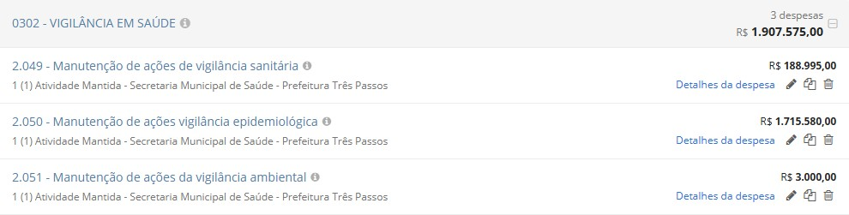

Slide 15
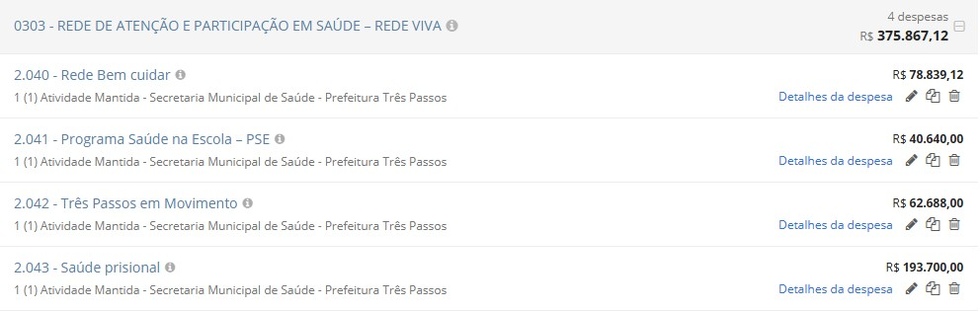

Slide 16
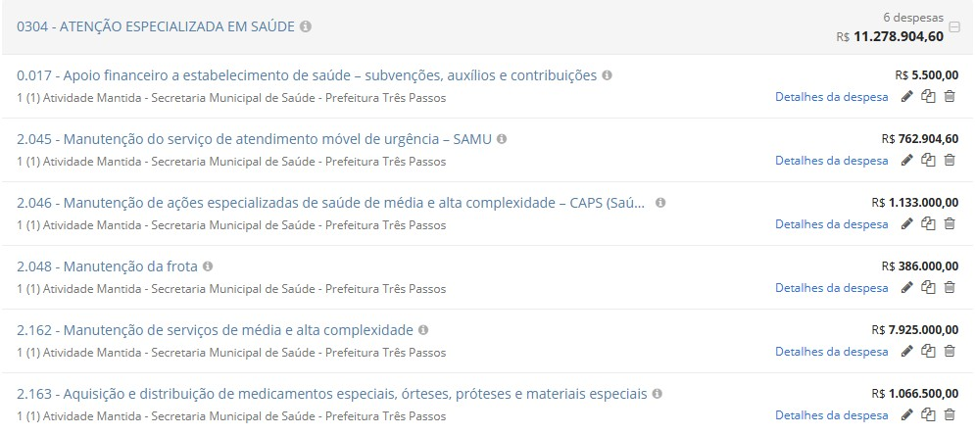
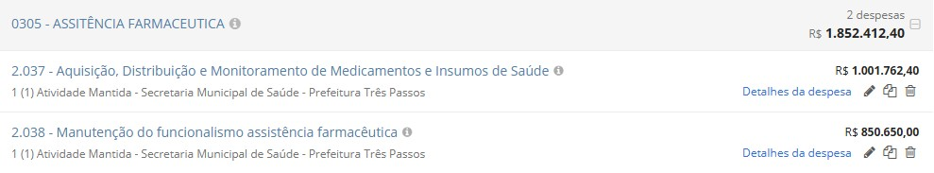

Slide 17
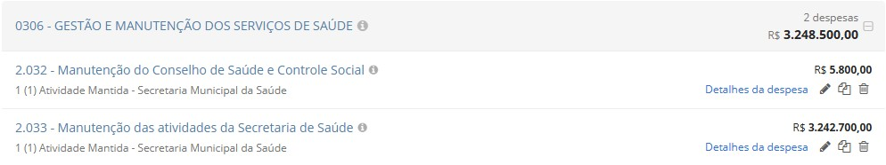
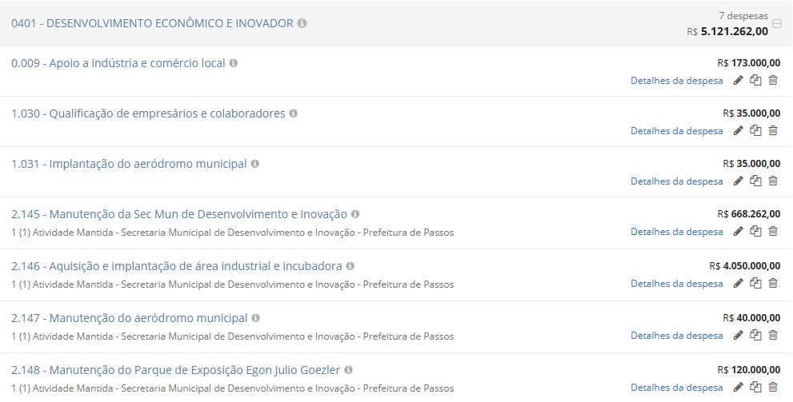

Slide 18
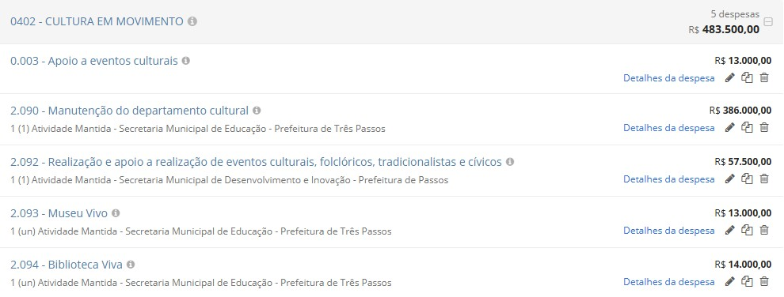
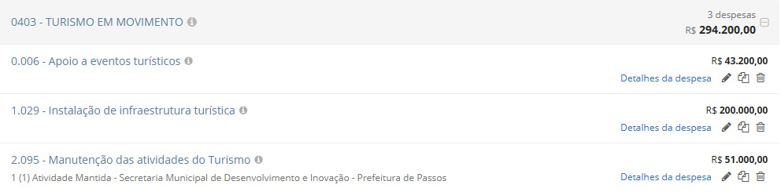

Slide 19
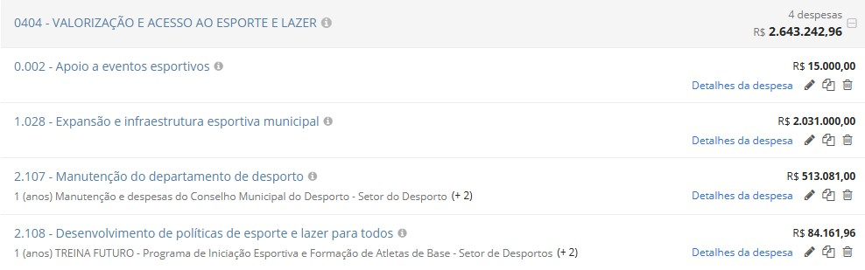

Slide 20
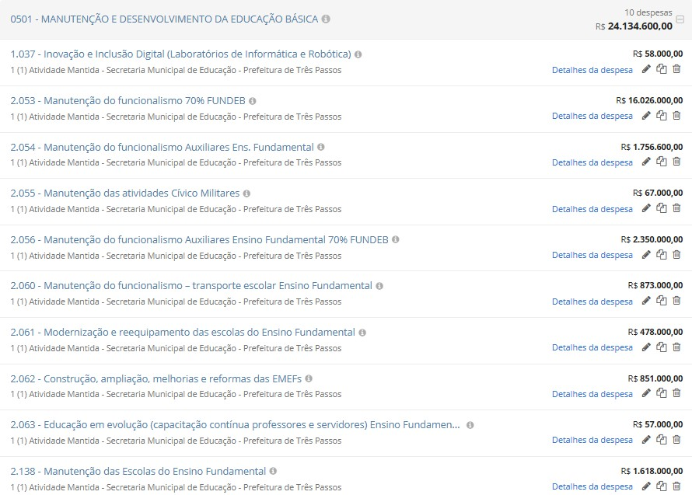

Slide 21
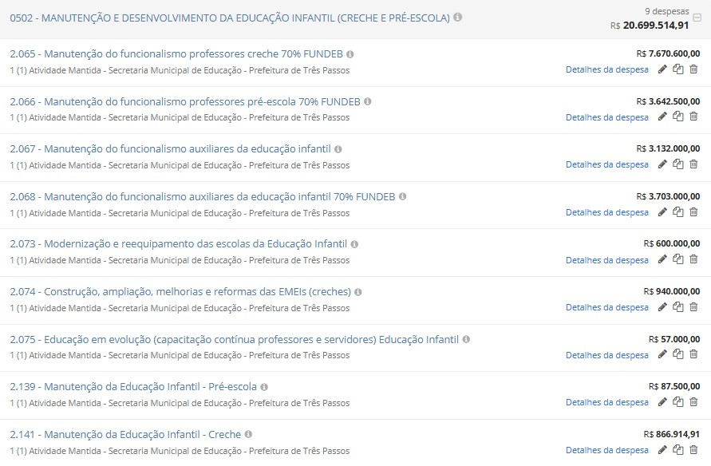

Slide 22
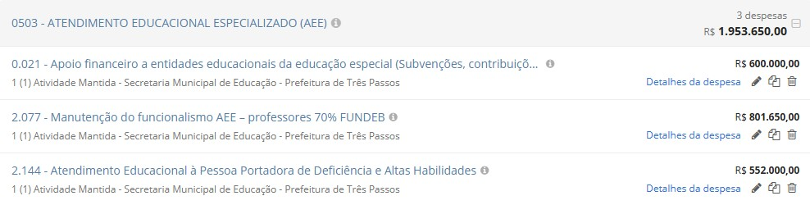
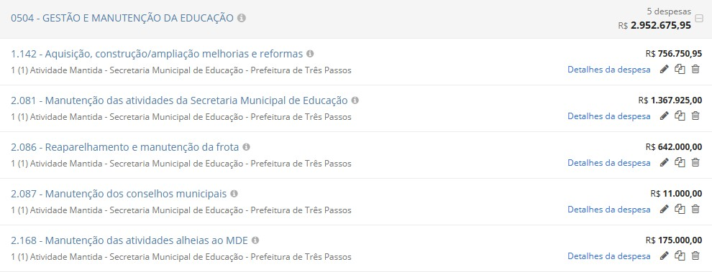
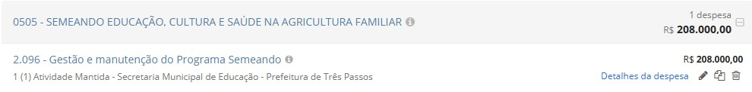

Slide 23
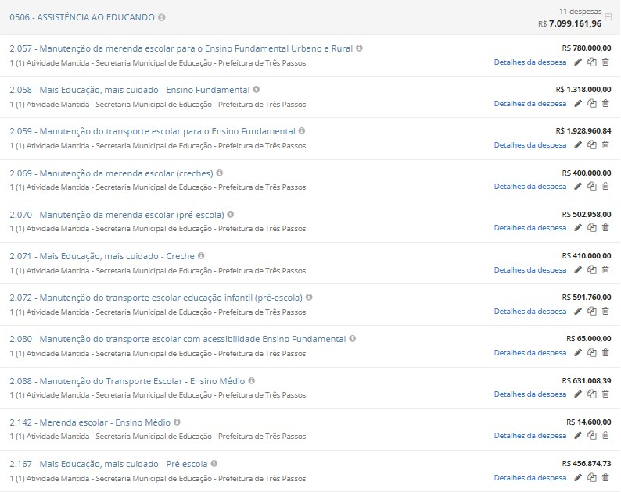

Slide 24
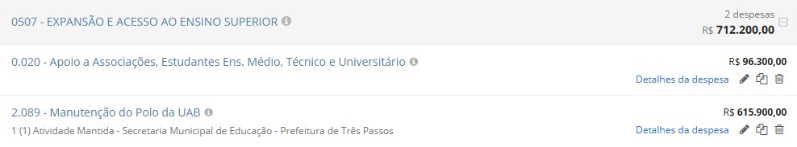
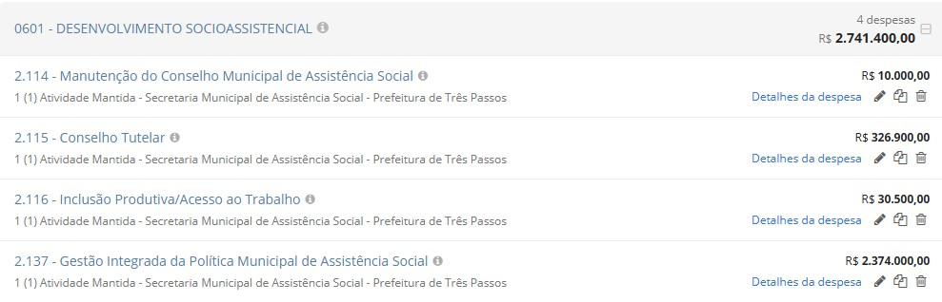
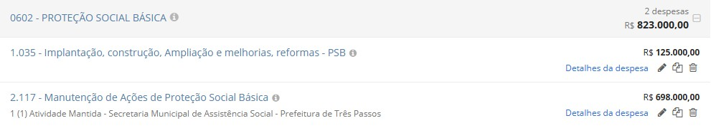

Slide 25
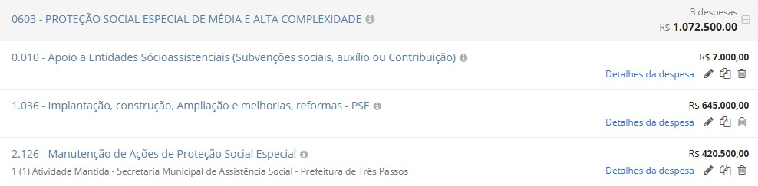
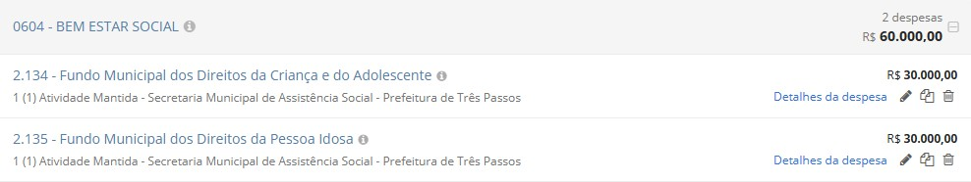

Slide 26
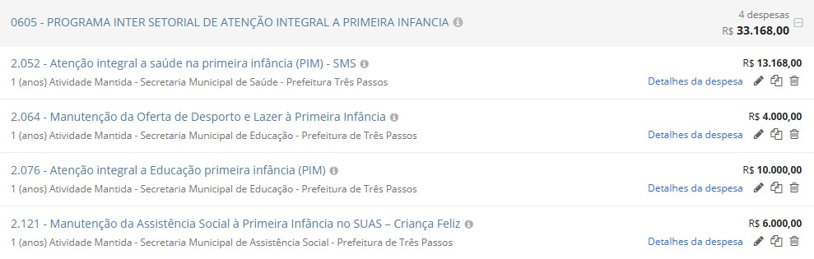
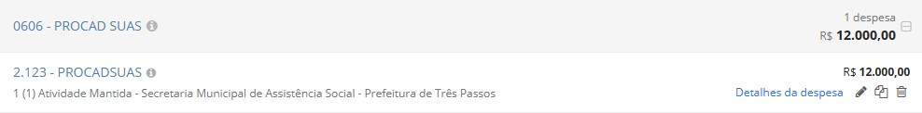
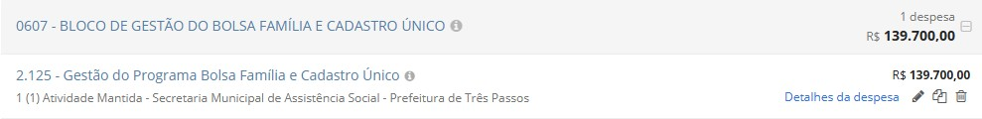
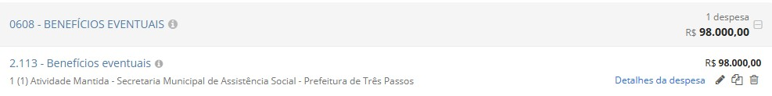

Slide 27
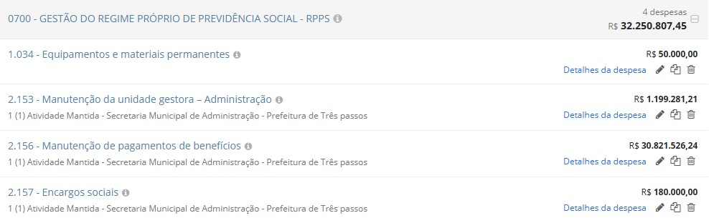
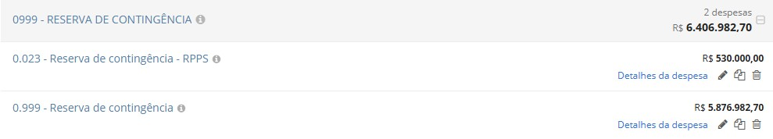

Slide 28
DESPESAS POR ÓRGÃO
CÂMARA MUNICIPAL DE VEREADORES | 4.308.000,00 | 2,08%
INSTITUTO DE PREVIDÊNCIA | 32.780.807,45 | 15,84%
ENCARGOS ESPECIAIS E RESERVA DE CONTINGÊNCIA | 22.720.634,31 | 10,98%
GABINETE DO PREFEITO | 1.499.336,00 | 0,72%
PROCURADORIA GERAL DO MUNICÍPIO | 752.700,00 | 0,36%
SECRETARIA MUNICIPAL DE ADMINISTRAÇÃO | 4.475.000,00 | 2,16%
SECRETARIA MUNICIPAL DE AGRICULTURA | 8.542.334,91 | 4,13%
SECRETARIA MUNICIPAL DE ASSISTÊNCIA SOCIAL | 4.952.600,00 | 2,39%
SECRETARIA MUNICIPAL DE EDUCAÇÃO | 60.900.545,78 | 29,44%
SECRETARIA MUNICIPAL DE FINANÇAS | 2.706.700,00 | 1,31%
SECRETARIA MUNICIPAL DE DESENVOLVIMENTO E INOVAÇÃO | 5.415.462,00 | 2,62%
SECRETARIA MUNICIPAL DE OBRAS E VIAÇÃO | 17.454.849,33 | 8,44%
SECRETARIA MUNICIPAL DE PLANEJAMENTO | 337.420,00 | 0,16%
SECRETARIA MUNICIPAL DE SAÚDE | 30.913.844,80 | 14,94%
SECRETARIA MUNICIPAL DE TRANSPORTES | 6.620.188,00 | 3,20%
SECRETARIA MUNICIPAL DO MEIO AMBIENTE | 2.540.813,80 | 1,23%
Total geral | 206.921.236,38 | 100%

Slide 29
 | PREVISÃO DAS PRIORIDADES DAS DESPESAS COM PESSOAL |  |  |  |  |  | DOTAÇÃO
 |  | DESPESA BRUTA COM PESSOAL (I) |  |  |  |  | 106.872.171,92
 |  |  | Pessoal Ativo |  |  |  | 76.250.645,68
 |  |  |  | Vencimentos, Vantagens e Outras Despesas Variáveis |  |  | 67.413.857,68
 |  |  |  | Obrigações Patronais |  |  | 8.836.788,00
 |  |  | Pessoal Inativo e Pensionistas |  |  |  | 30.621.526,24
 |  |  |  | Aposentadorias, Reserva e Reformas |  |  | 24.830.352,00
 |  |  |  | Pensões |  |  | 5.791.174,24
 |  |  | Despesa com Pessoal não Executada Orçamentariamente |  |  |  | 0,00
 |  |  | Outras despesas de pessoal decorrentes de contratos de terceirização ou de contratação de forma indireta (§ 1º do art.18 da LRF) |  |  |  | 0,00
 |  | DESPESAS NÃO COMPUTADAS (II) (§ 1º do art. 19 da LRF) |  |  |  |  | 33.069.398,24
 |  |  | Indenizações por Demissão e Incentivos à Demissão Voluntária |  |  |  | 568.000,00
 |  |  | Decorrentes de Decisão Judicial de período anterior ao da apuração |  |  |  | 50.000,00
 |  |  | Despesas de Exercícios Anteriores de período anterior ao da apuração |  |  |  | 1.000,00
 |  |  | Inativos e Pensionistas com Resursos Vinculados |  |  |  | 30.621.526,24
 |  |  | Agentes Comunitários de Saúde e de Combate às Endemias com Recursos Vinculados (CF, art. 198, §11) |  |  |  | 1.800.872,00
 |  |  | Parcela dedutível referente ao piso salarial do Enfermeiro, Técnico de Enfermagem, Auxiliar de Enfermagem e Parteira (ADCT, art. 38, §2º) |  |  |  | 28.000,00
 |  |  | Outras Deduções Constitucionais ou Legais |  |  |  | 0,00
 |  | DESPESA LÍQUIDA COM PESSOAL (III) = (I - II) |  |  |  |  | 73.802.773,68
 | APURAÇÃO DO CUMPRIMENTO DO LIMITE LEGAL |  |  |  |  |  | VALOR
 | RECEITA CORRENTE LÍQUIDA - RCL (IV) |  |  |  |  |  | 157.813.914,02
 | ( - ) Transferências obrigatórias da União relativas às emendas individuais (art. 166-A, § 1º, da CF) |  |  |  |  |  | 0,00
 | ( - ) Transferências obrigatórias da União relativas às emendas de bancada (art. 166, § 16, da CF) |  |  |  |  |  | 0,00
 | ( - ) Transferências da União relativas a remuneração dos agentes comunitários de saúde e de combate às endemias (CF, art. 198, §11) |  |  |  |  |  | 1.800.872,00
 | ( - ) Outras Deduções Constitucionais ou Legais |  |  |  |  |  | 0,00
 | RECEITA CORRENTE LÍQUIDA AJUSTADA PARA CÁLCULO DOS LIMITES DA DESPESA COM PESSOAL (V) |  |  |  |  |  | 156.013.042,02
 | % do TOTAL DAS PRIORIDADES DAS DESPESAS COM PESSOAL PARA FINS DE APURAÇÃO DO LIMITE - RCL (VI) = (III / V) * 100 |  |  |  |  |  | 47.31%
 | LIMITE MÁXIMO (VII) (incisos I, II e III, art. 20 da LRF) (54%) |  |  |  |  |  | 84.247.042,69
 | LIMITE PRUDENCIAL (VIII) = (0,95 x VII) (parágrafo único do art. 22 da LRF) (51,3%) |  |  |  |  |  | 80.034.690,56
 | LIMITE DE ALERTA (IX) = (0,90 x VII) (inciso II do §1º do art. 59 da LRF) (48,6%) |  |  |  |  |  | 75.822.338,42

Slide 30
APLICAÇÃO EM EDUCAÇÃO
APURAÇÃO DO LIMITE MÍNIMO CONSTITUCIONAL | PREVISÃO | %
APLICAÇÃO EM MDE SOBRE A RECEITA RESULTANTE DE IMPOSTOS | 28.765.518,08 | 25,00
APLICAÇÃO EM SAÚDE

Slide 31
OBRIGADO PELA ATENÇÃO!!!!

